Slide 1

KHOÁ HỌC PHP CƠ BẢN
Chức năng tìm kiếm - Filter
Giảng viên: Nguyễn Viết Mạnh

Slide 2
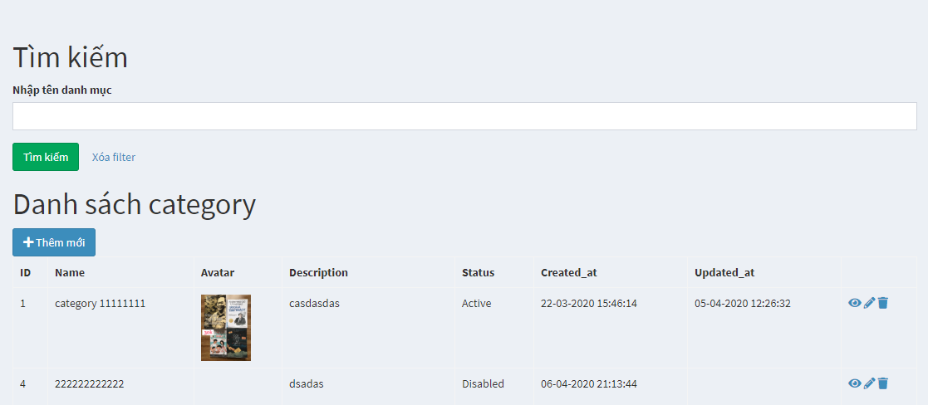
Khái niệm
Là chức năng ko thể thiếu với các website, tìm kiếm giúp user có thể có được thông tin 1 cách nhanh chóng nhất.

Slide 3
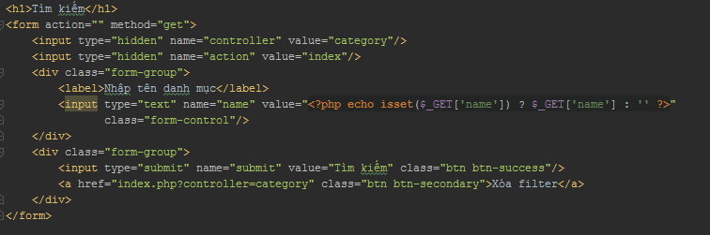
Các bước thực hiện với MVC
Dựng form tìm kiếm, form tìm kiếm luôn nằm trong màn hình danh sách

Slide 4
Các bước thực hiện với MVC
Xử lý chức năng tìm kiếm

